Slide 1
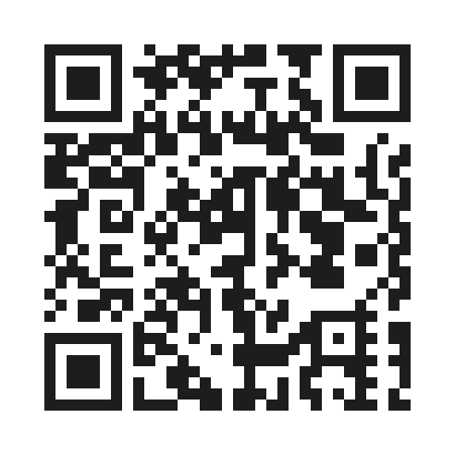
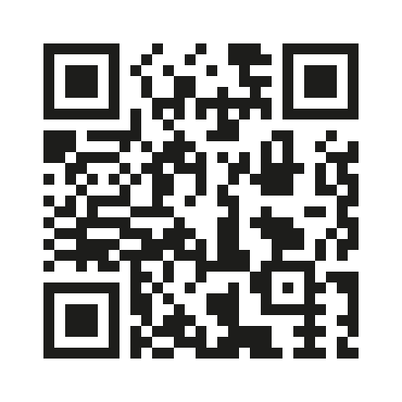
Como obter patrocínio para escalar a automação inteligente?
Palestrante: Carolina Abrantes
Sócia-Diretora da Bridge & Co.
Linkedin
Site
www.bridgeconsulting.com.br
Notes:
Falar a linguagem que o negócio precisa ouvir para conseguir o patrocínio necessário para a escalada da digitalização ainda é um desafio para muitos times. São constantes os questionamento sobre quais retornos reais as automações irão trazer ou já trouxeram. Vamos compartilhar com vocês, nessa palestra, abordagens que podem virar esse jogo em sua organização.

Slide 2
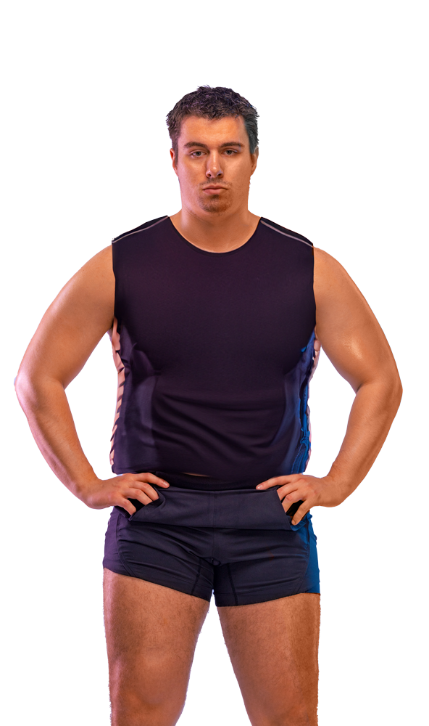
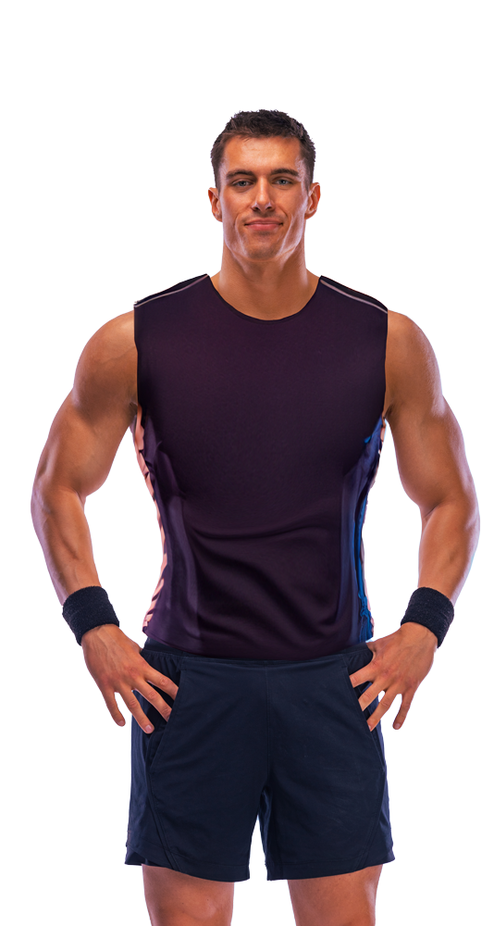
Se vc pergunta para uma pessoa que está nesse estágio (acima do peso e cara de desânimo) e quer chegar nesse estágio (dentro do peso e nesse estágio) qual o objetivo que ela tem, o que vc acha que ela vai responder?
O que sua empresa deseja?

Slide 3
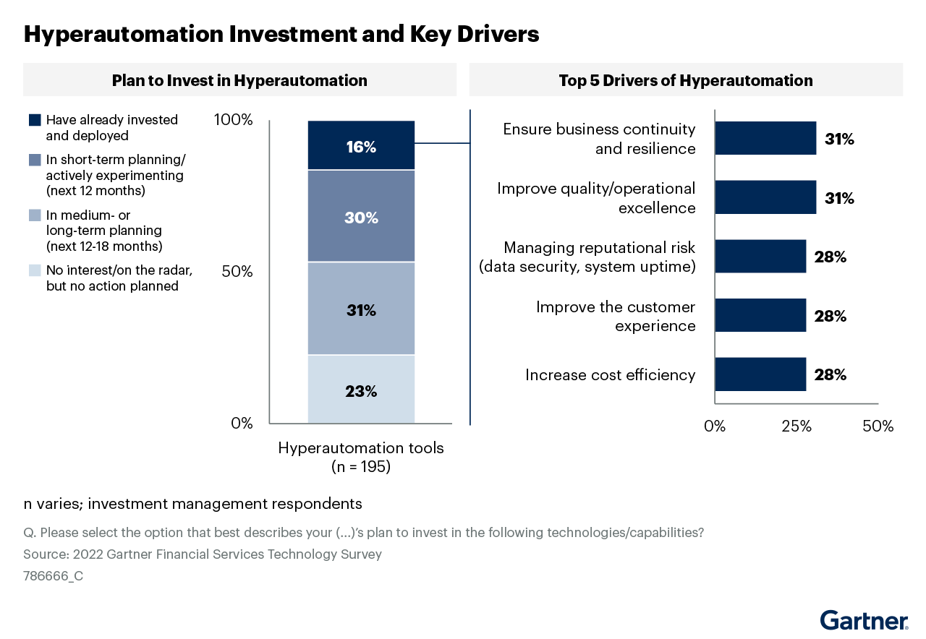
Com os objetivos de uma empresa, temos a mesma coisa. A empresa não deseja ter um parque de centenas de robôs realizando processos automatizados.
Crescer em receita sem a proporcionalidade dos custos de equipe
Reduzir riscos operacionais que possam trazer sanções, multas, riscos jurídicos
Segurar posição de mercado de vanguarda tecnológica para crescimento futuro (receita)
Aumentar market share/receita no topline
Ser mais eficiente em custos (eficiência operacional)

Slide 4
SUGESTÃO 1
Entenda os objetivos da sua empresa no momento atual e futuro. A estratégia de automação precisa conversar com essa estratégia global.
Não adianta sugerir o uso de tecnologias emergentes e caras se sua empresa não tem orçamento para esse nível de investimento
Entenda os diferentes níveis de objetivos e não se perca deles. Construa um mapa de rastreamento de objetivos.

Slide 5
SUGESTÃO 2
Saiba vender sua área/seu modelo de negócios
Você precisa ser mais atrativo, menos arriscado e mais rentável do que outras alternativas
Qual sua estrutura atual de custos e retornos? É fundamental saber construir um modelo de negócios e um plano de negócios.
Se eu pedir pra olhar o plano de negócios do seu parque de automações para os próximos 3 anos, está pronto?
Não plante um modelo perfeito. Quais são os riscos e impactos do seu modelo de negócios? O que está fazendo ou fará para mitigá-los?
In a Gartner study of CEOs, the No.1 challenge
they faced was Outdated Process or Process Debt.

Slide 6
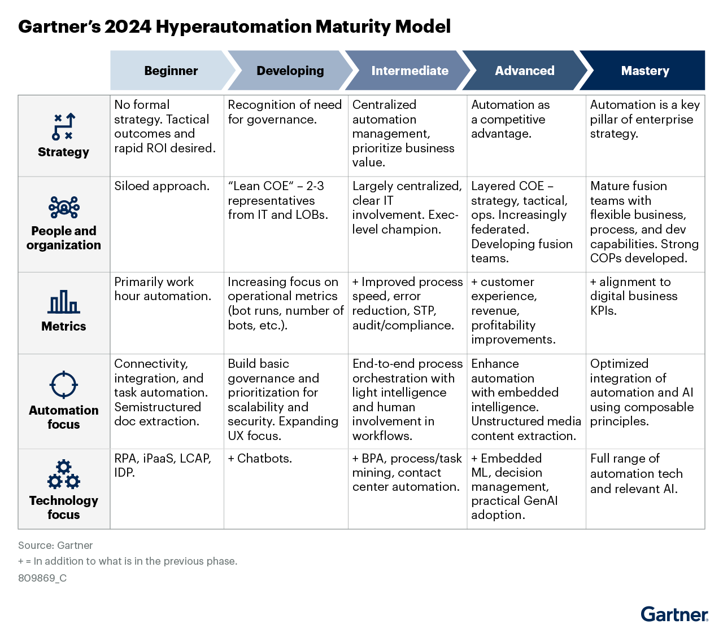
SUGESTÃO 3
Mostre que consegue crescer de maneira estruturada

Slide 7
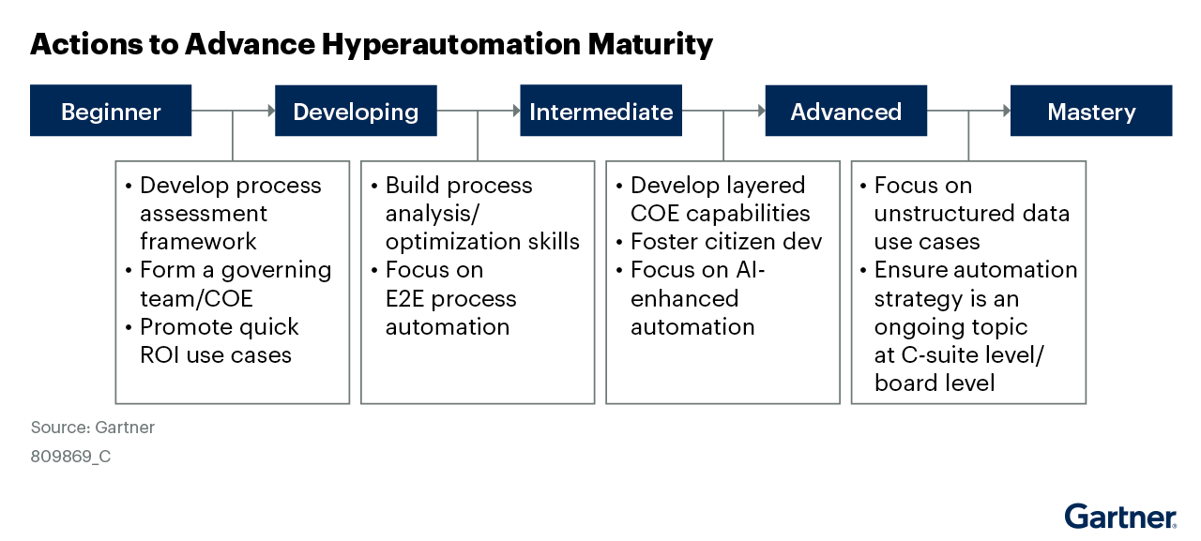
SUGESTÃO 3
Mostre que consegue crescer de maneira estruturada

Slide 8
SUGESTÃO 4
Entenda a lógica política e a governança de aprovações orçamentárias na sua empresa.
Quem aprova?
Quem participa?
Como é o ciclo orçamentário?
Quem paga a conta dos projetos?
Quem paga a conta da operação?
De onde vem o dinheiro?

Slide 9
SUGESTÃO 5
Esteja pronto para responder:
O que você precisa das áreas de negócio e o que você irá entregar/facilitar para elas?
Você está pedindo mais ou entregando mais?
Você precisa de adeptos.
Defina um método para adesão e um crescimento sustentável.
Como uma área faz para aderir e fazer o onboarding no parque de automações?
Como os projetos são conduzidos? Qual a participação da área? Atividades, expectativas?

Slide 10
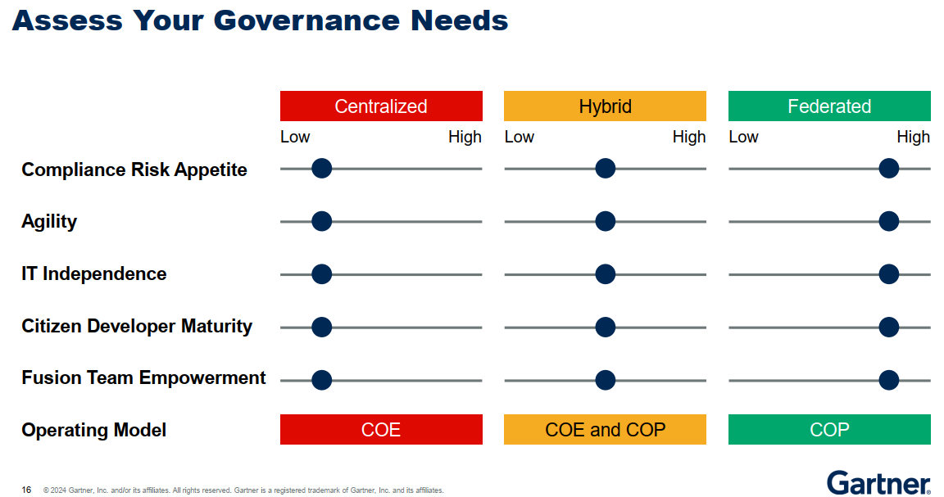
SUGESTÃO 6
Encontre a melhor estrutura de governança para sua empresa.

Slide 11
SUGESTÃO 7
Por fim, tenha atitude, se mostre interessado, busque inúmeras oportunidades de apresentação para diferentes públicos mas, sempre, seja realista e saiba se encaixar no contexto.

Slide 12
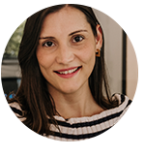
Obrigada!
Palestrante:
Carolina Abrantes
Sócia-Diretora da Bridge & Co.
LinkedIn:
Carolina Abrantes
Site Bridge: bridgeconsulting.com.br

